Slide 1
Onkoplastikkirurgi i bröstcancer
Kian Chin
Kirurgmottagning
Sahlgrenska Universitetssjukhuset

Slide 2
Risker?
Vad?
Varför?
När?
Hur?

Slide 3
Vad är Onkoplastikkirurgi?
Bröst- och plastikkirurgiska metoder
Grundprincip: Maximera båda onkologisk säkerhet och estetisk resultat
1
2
3
Halsted radikal mastektomi
1800 - 1970
Tväsnitt mastektomi:
Submammarssnitt mastektomi:

Slide 4
Vad är Onkoplastikkirurgi?
Maximalt
- onkologisk säkerhet
- estetisk resultat
Minimalt
- komplikationer

Slide 5
Varför?
Säkerhet, QoL samt estetisk utfall

Slide 6
När?

Slide 7
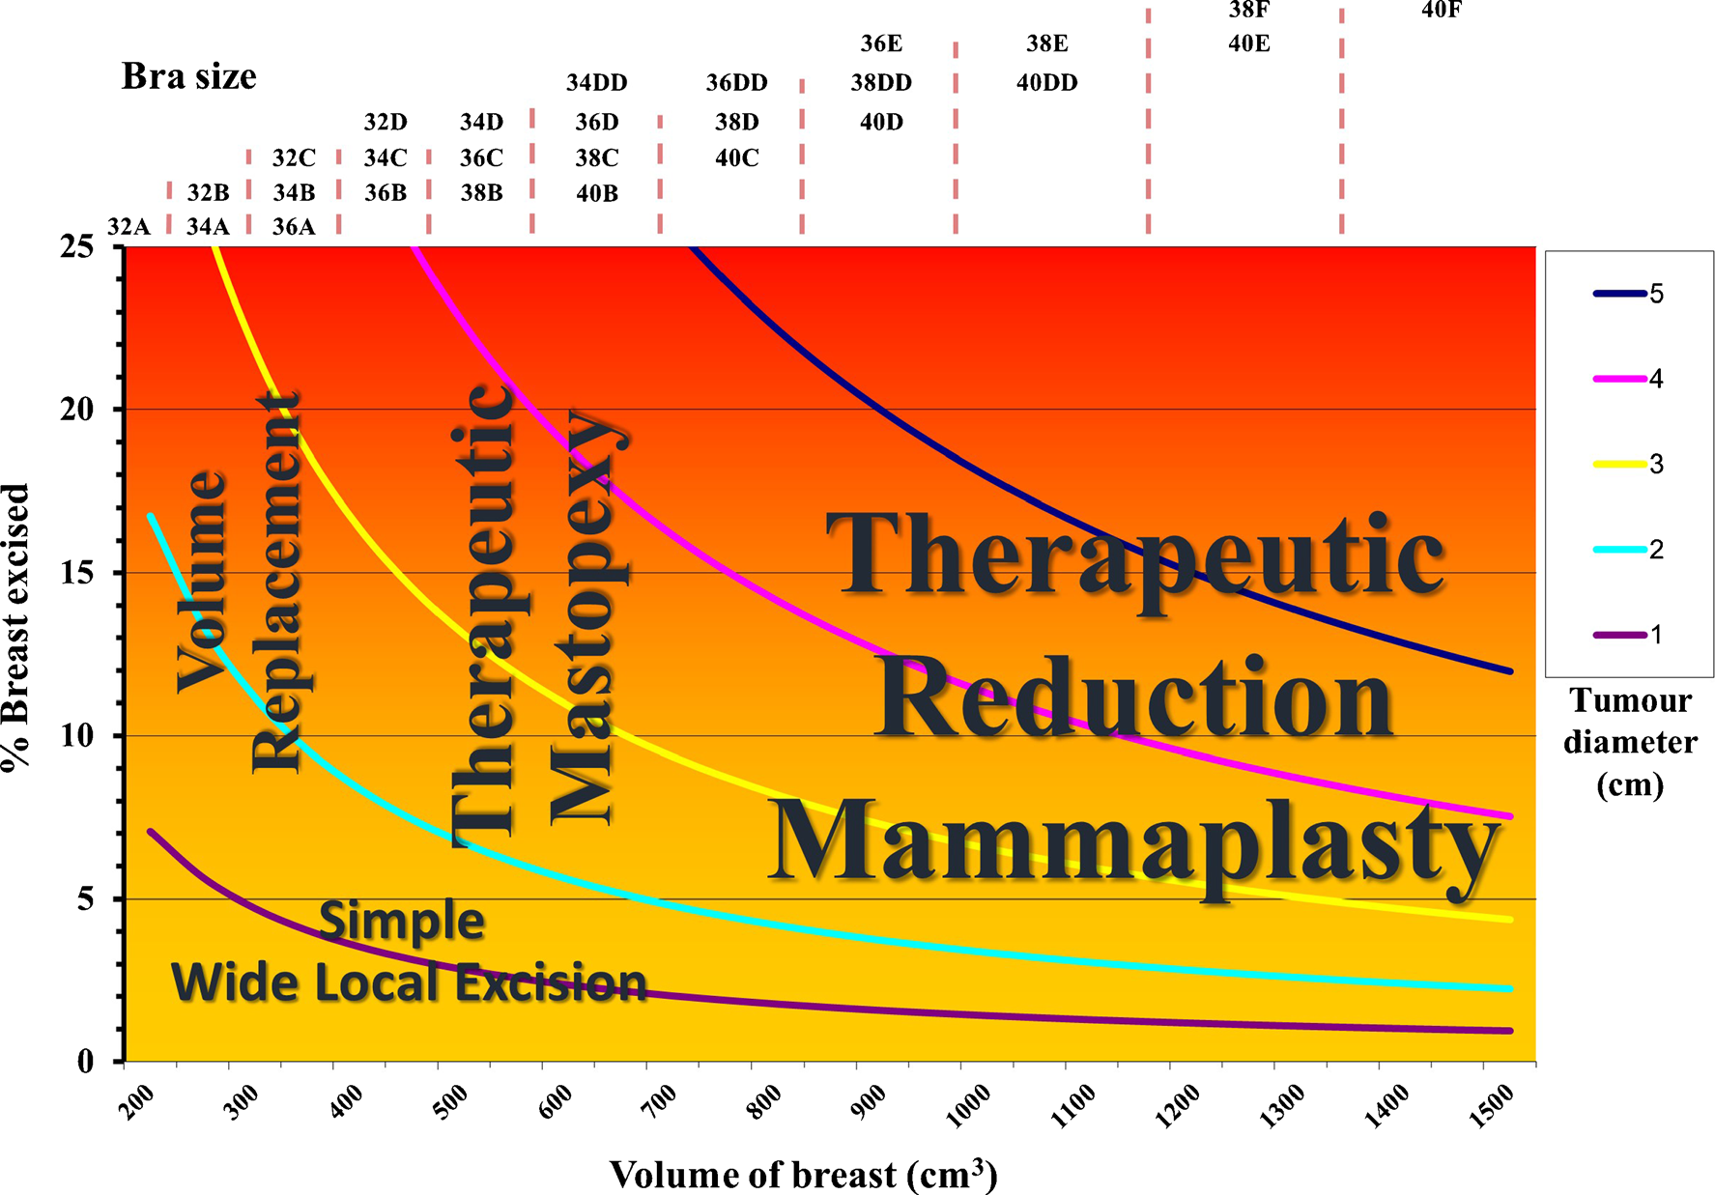
Phipp’s chart

Slide 8
När?
Tumörbiologi
Genetiskt risk
Rökning
BMI
Comorbiditet
Anatomi
Patientens önskan
och förväntningar
Cytostatika
Strålbehandling
Oprisker
Funktion
Kirurgisk kompetens
MDK beslut

Slide 9
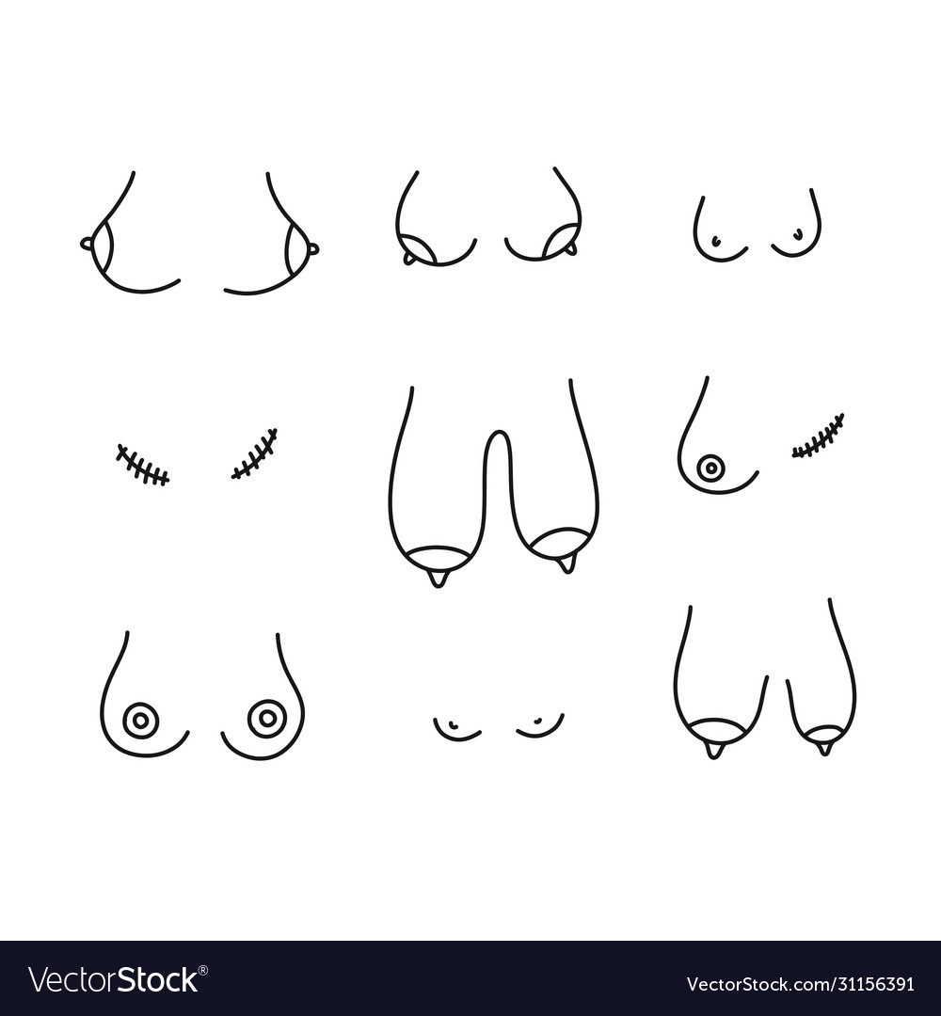
Hur?

Slide 10
Tekniker
Volym DIS-placement (förflyttning)
Volym RE-placement (ersättning)

Slide 11
OPK klassifering
Bevarande kirurgi
(Partiell rekonstruktion)
Mastektomi
(Total rekonstruktion)
DIS-placement
(förflyttning)
RE-placement
(ersättning)
Lambå
Implantat
RE-placement
(ersättning)
Nivå 3 OPK
(20-60 % resektion)
Nivå 2 OPK
(>20 % resektion)
Nivå 1 OPK
(<20 % resektion)

Slide 12
Onkoplastikteknik klassifering
Bevarande kirurgi
(Partiell rekonstruktion)
Mastektomi
(Total rekonstruktion)
DIS-placement
(för-flyttning)
RE-placement
(er-sättning)
Lambå
Implantat
RE-placement
(er-sättning)
Nivå 3
(>150g resektion)
Nivå 2
(>150g resektion)
Nivå 1
(<50g resektion)

Slide 13
Volym DIS-placement
Tumörställe vs. bröst storlek

Slide 14
Volym displacement
Vanliga metoder som används på SU/S:
Radierande snitt
Periareolärt snitt
Round block
Racket-incision, Grisotti
Batwing / Omegaplasty
Reduktionplastik

Slide 15
Radierande snitt

Slide 16
Round-block teknik

Slide 17
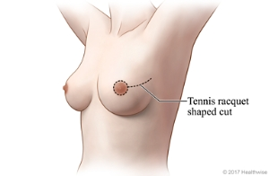
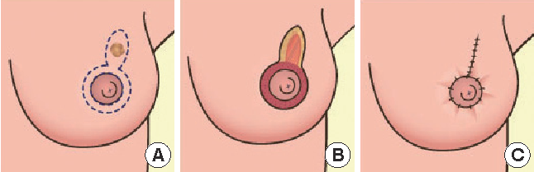
Tennis-racket snitt
OBS: extension till ett round block

Slide 18
Bat-wing snitt / Omegaplastik

Slide 19
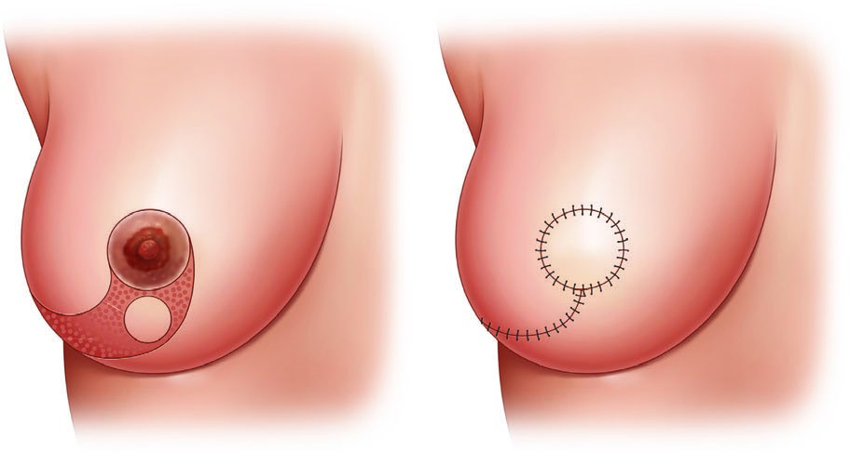
Grisotti lambå för central sektor
(en variant till tennis-racket snitt)

Slide 20
1 år
Reduktionplastiksnitt
(Inverterat T-snitt)
(Wise pattern snitt)

Slide 21
Postop
1 år
Central sektor med reduktionplastiksnitt

Slide 22
OPK klassifering
Bevarandekirurgi
(Partiell rekonstruktion)
Mastektomi
(Total rekonstruktion)
DIS-placement
(förflyttning)
Nivå 1 OPK
(<20 % resektion)
Nivå 2 OPK
(>20 % resektion)
Nivå 3 OPK
(20-60 % resektion)
RE-placement
(ersättning)
Lambå
Implantat
RE-placement
(ersättning)

Slide 23
Bevarandekirurgi
(Partiell rekonstruktion)
Lambåkirurgi
L-TAP
LICAP
MICAP
AICAP
T-DAP
Lat. Dorsi
Omentum
Volym RE-placement (ersättning)

Slide 24
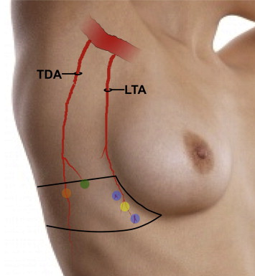
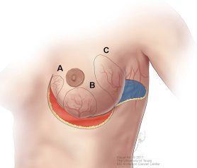
Bevarandekirurgi
(Partiell rekon)
Lambåkirurgi
L-TAP
LICAP
MICAP
AICAP
T-DAP
Volym replacement
(ersättning)
Stjälkade lambåer
med artärperforanter (AP)

Slide 25
Bevarandekirurgi
(Partiell rekon)
Lambåkirurgi
Lat. Dorsi som stjälkad lambå
Volym replacement
(ersättning)

Slide 26
Frågor?
Volym replacement……………………….

Slide 27
Onkoplastikteknik klassifering
Mastektomi
(Total rekonstruktion)
RE-placement
(ersättning)
Lambå
Implantat

Slide 28
Mastektomi + direktrekonstruktion (total volym replacement med implantat)

Slide 29
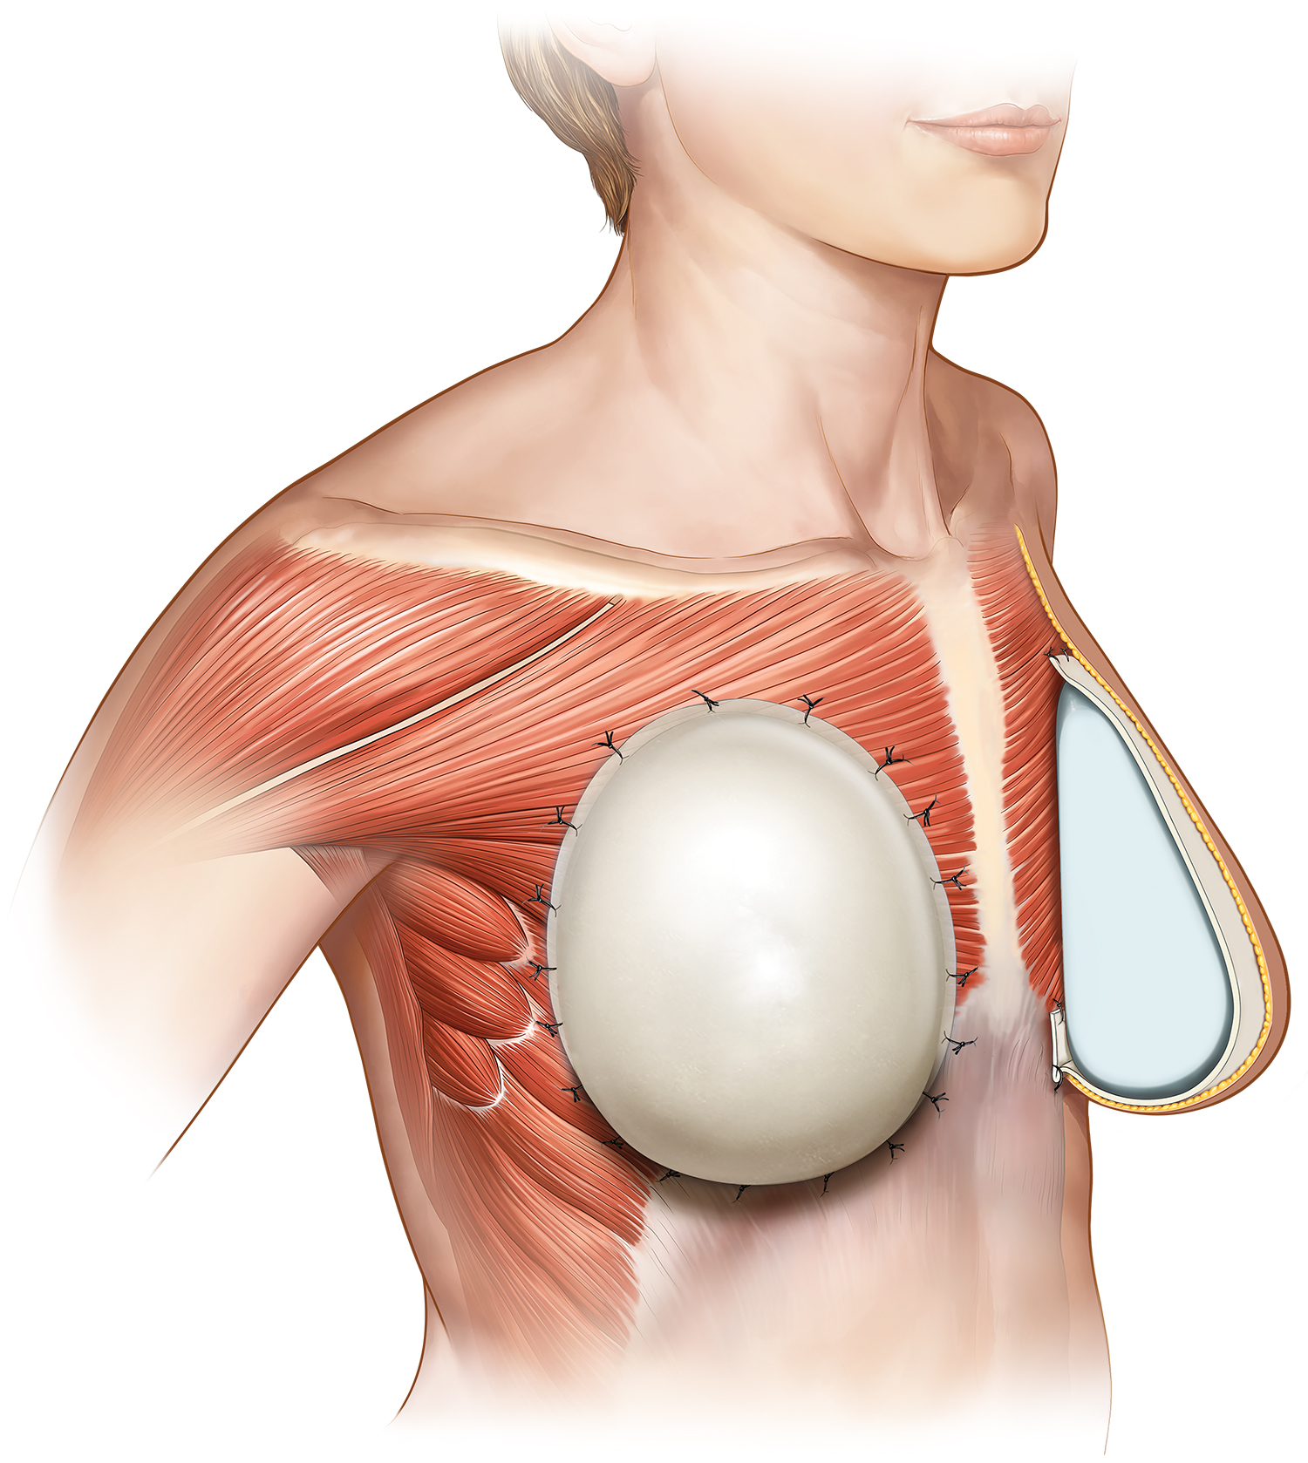
Mastektomi
(Direkt total rekon)
Implantatbaserad
Volym replacement
(ersättning)
DIREKT
subpectoral
DIREKT
pre-pectoral

Slide 30
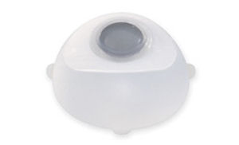
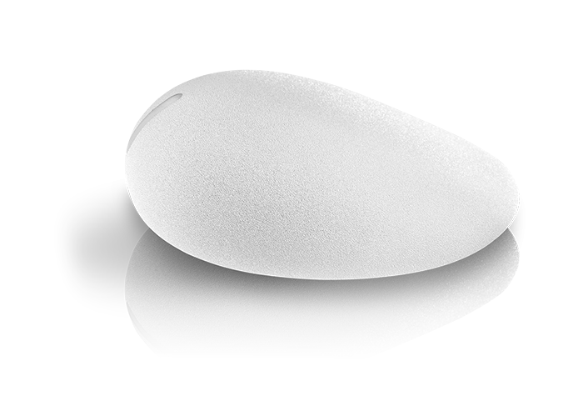
Mastektomi
(Total Senrekon)
Implantatbaserad
Proteser
Expander
Mesh
(Biologisk / Icke biologisk)
Volym replacement
(ersättning)
SEN subpectoral implantat
rekonstruktion
Expander
Fast protes / permanent

Slide 31
Mastektomi
(Total rekon)
Lambå
Goldilock mastektomi
(Spara hud och
Subkutant fett)
Volym replacement
(ersättning)
Mamillsparande
Icke mamillsparande

Slide 32
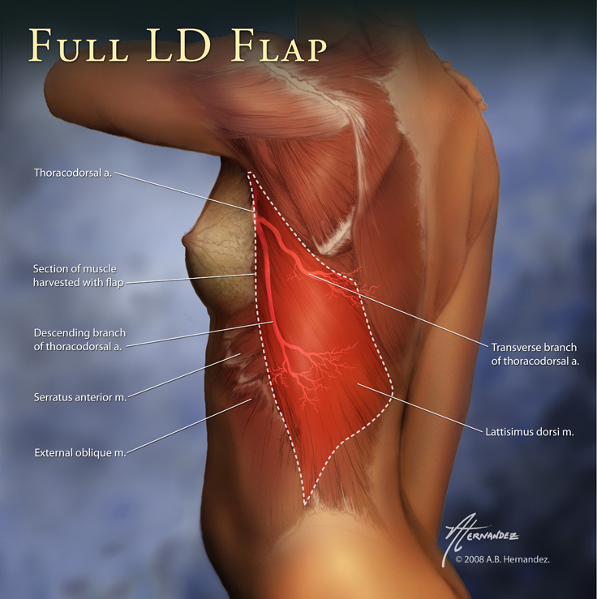
Mastektomi
(Total rekon)
Lambå
Lattisimus Dorsi
Volym replacement
(ersättning)

Slide 33
Mastektomi
(Total rekon)
Lambå
DIEP
Deep
Inferior
Epigastrik
Perforator
Volym replacement
(ersättning)

Slide 34
Frågor?
Risker……………………….

Slide 35
Onkoplastikkirurgi: Information till patienten
PAD, ev efterbehandling
Snittföring: enkel vs onkoplastik
För / nackdelar till olika metoder
Komplikationsrisker: enkel vs onkoplastik
Vanliga komplikationer

Slide 36
Postoperativa komplikationer
Förflyttning (DIS-placement) vs. Ersättning (RE-placement)
Genomsnitt frekvens: 10-30%
Vanliga komplikationer
Vävnadsnekroser
Infektion 7% vs.
Sårruptur (4%)
Serom (återkommande) (6%)
Hematom (6%)
Ammning
Symmetri

Slide 37
Take home messages
Bröstbevarande kirurgi, keep it simple and safe
> 2cm stor cancer = onkoplastikkirurgi om aktuell för ett bröstbevarande ingrepp
Väg en högre risk för komplikationer postoperativt med……
Svårare att korrigera efter strålbehandling
Förebygg, och vid komplikationer- tidiga proaktiva åtgärder

Slide 38
Tack för uppmärksamheten kian.chin@vgregion.se

